Slide 1
Nemoci GIT I
Krvácení do GIT
Nemoci jícnu, žaludku
Choroby tenkého střeva

Slide 2
Krvácení do GIT
okultní
hemateméza
meléna
80% pochází z horní části GIT

Slide 3
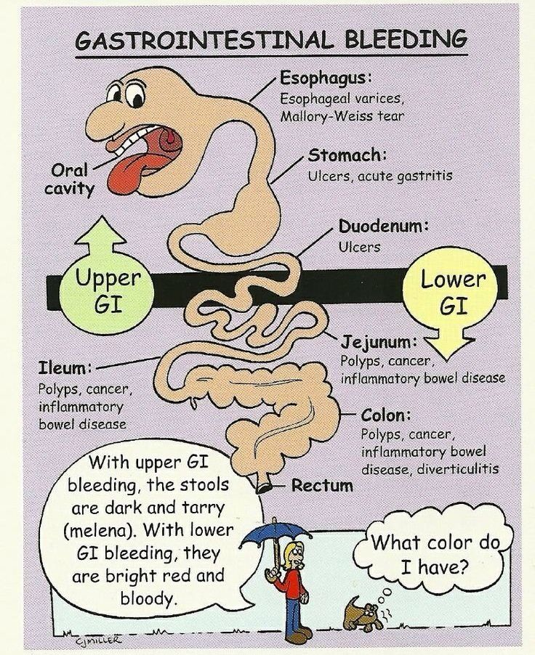
Zdroje krvácení do GIT
80% krvácení do GIT má zdroj v horním GIT
Zdroje krvácení v horním GIT
- jícen – varixy
- žaludek – peptický vřed, aftózní gastropatie, Ca
- duodenum – peptický vřed, hemangiomy, dysplázie, vaskulitidy, koagulopatie, trombopenie, aneuryzma

Slide 4
Krvácení do GIT z hlediska rychlosti vzniku
akutní – náhle vzniklá situace, pac. nemusí být hemodyn. stabilní, není adaptován na ztrátu krve
chronické – pac. je adaptován i na velký pokles Hb, pac. často přichází do nemocnice pro jiné potíže – projevy chronického anemického syndromu (dušnost, slabost, únavnost, ale i bolesti na hrudi), anebo se jedná o náhodně zachycenou lehkou mikrocytózu či anémii

Slide 5
emergentní terapie akutního krvácení do GIT
volumová resuscitace (krystaloidy, koloidy)
krevní náhrady
PPI bolus Omeprazolu 80mg i.v., Dicynone
terlipresin
akutní GFS
chirurgická intervence při nemožnosti zastavit krvácení endoskopicky či při NPB (perforace dutého orgánu)

Slide 6
Terapie krvácení do GIT - souhrn
farmakoterapie
  nevarikozní krvácení: bolus PPI, poté plná i.v. PPI
  varikozní krvácení: BB
endoskopie
  GFS: ošetření injekční, mechanické, koagulační
chirurgie
  ! masivní varikózní krvácení je endoskopicky neřešitelné

Slide 7
Nemoci jícnu
dysfagie
GERD
hiatová hernie
ezofagitis
achalázie
divertikly jícnu
nádory jícnu

Slide 8
Dysfagie
horní dysfagie - váznutí sousta při polykání, regurgitace
dolní dysfagie - nádor, stenózy, neuromuskulární - achalázie, spazmus, extraezofageální vlivy
paradoxní dysfagie - váznou tekutiny, tuhá sousta prochází

Slide 9
GERD
je proniknutí žaludečního obsahu do jícnu. K epizodám krátkodobého GER dochází běžně. Patologickým se stává, pokud vyvolává obtíže a/nebo zánětlivé změny sliznice jícnu
sy. jícnová: Pyróza, regurgitace, dysfagie, odynofagie, záchvatovité slinění, globus, bolest na hrudníku.
sy. mimojícnová: Sucho v krku, bolest v uších, zápach z úst, chrapot, laryngitidy, opakované plicní infekce, dráždění vagu - bradykardie

Slide 10
GERD
léčba - režimová opatření - redukce hmotnosti, poloha při spánku v polosedě, používání břišního lisu, kouření
dieta - zákaz alkoholu, omezení tučných jídel, kávy, sladkého kynutého pečiva
medikamenty - antacida, H2 blokátory, omeprazol, metoclopramid, cisaprid, anestetika
endoskopické metody
chirurgická léčba - plastika hiátu

Slide 11
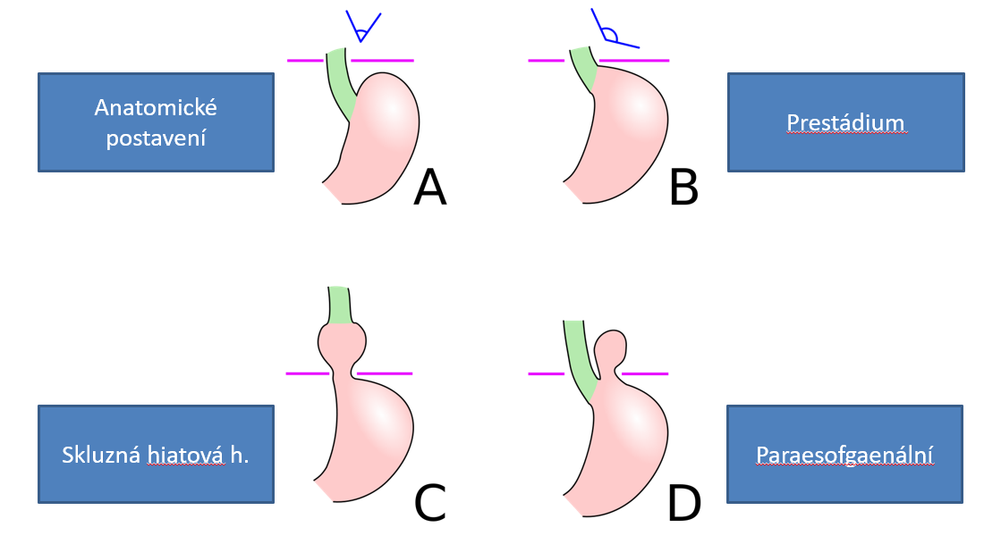
Hiátové hernie

Slide 12
Mykotická ezofagitida
oportunní infekce u nemocných s nádory, po chemo- nebo radioterapii
příznaky: palčivá retrosternální bolest zhoršující se při průchodu sousta
diagnostika: ezofagoskopie - lze-li
léčba: antimykotika, antacida, omeprazol, lokální anestetika

Slide 13
Korozivní ezofagitida
korozivní ezofagitida - po vypití kyselin nebo louhů, nejvíce postižena místa přirozených zúžení, hojí se strikturou
diagnostika - šetrná ezofagoskopie
léčba - akutně neutralizovat, lze mléko, steroidy k zabránění vzniku striktur, dlouhodobě dilatace jícnu

Slide 14
Nádory jícnu
benigní, maligní - častější
etiologie - destiláty, kouření, horká jídla, deficitní strava
příznaky - dysfagie postupující od tuhých jídel k tekutým, úbytek hmotnosti, zápach z úst, zvracení stagnujícího obsahu
diagnostika - ezofagoskopie, biopsie
léčba - operativní - špatná prognóza, obvykle chemo- i radiorezistentní

Slide 15
Choroby žaludku - souhrn
vředová choroba GD
nádory žaludku
stavy po operacích žaludku
gastropatie

Slide 16
Choroby žaludku
anatomická stavba - kardie, fornix, tělo (orální, střední, aborální), angulus, antrum, pylorus
dyspepsie - organická (postižení žaludku)
- sekundární (postižení GIT)
- funkční (bez organické příčiny)

Slide 17
Vředová choroba gastroduodena
Onemocnění charakterizované výskytem jednoho nebo více vředů ve stěně žaludku nebo duodena.
vřed (ulcus) – slizniční defekt, přesahující do submukózy i hlouběji,
erose – slizniční defekt omezený na mukózu (neproniká skrze muscularis interna do submukózy
Lokalizace vředů
Vřed přesahuje do submukózy
typ I – malá kurvatura mediogastricky,
typ II – kombinovaný chronický duodenální a žaludeční vřed,
typ III – prepylorický vřed do vzdálenosti 2 cm od pyloru,
typ IV – vřed vysoko na malé kurvatuře v blízkosti GE junkce.

Slide 18
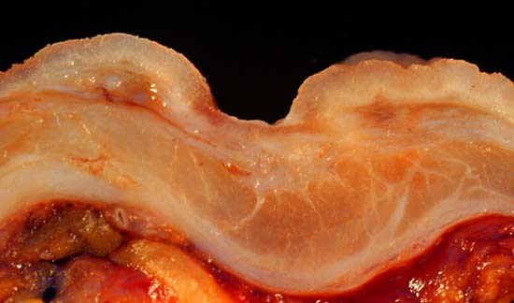
Submukóza
Mukóza
l. Muscularis mucosae
l.Muscularis externa

Slide 19
Etiologie VCHGD
hlavním etiologickým agens je infekce Helicobacter pylori a abusus NSAID
nerovnováha mezi protektivními a agresivními faktory působícími na sliznici:
agresivní – HCl, pepsin, NSA, alkohol, kouření, káva, kořeněná jídla, infekce Helicobacter pylori
protektivní – hlen, prostaglandiny, sekrece HCO₃, potrava.

Slide 20
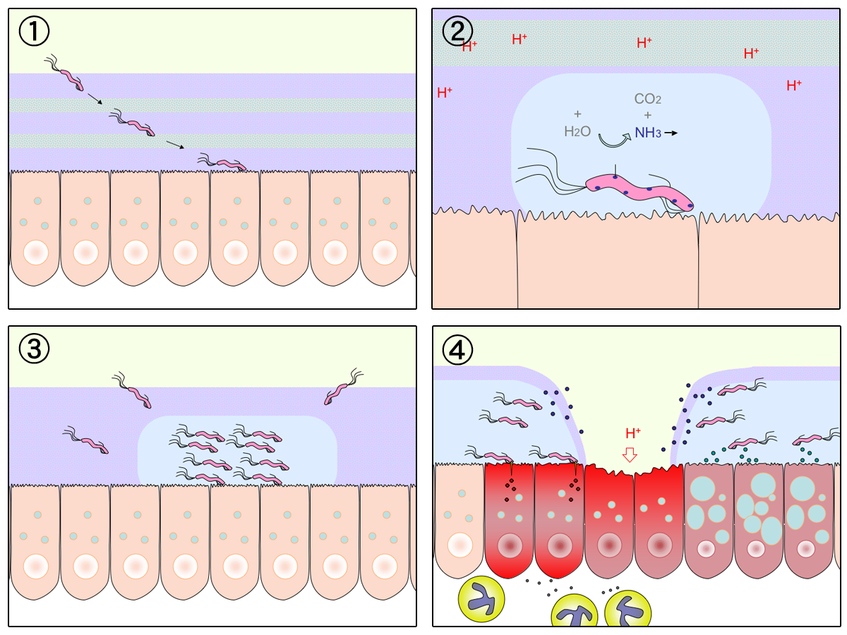

Slide 21
VCHGD
příznaky - bolesti v epigastriu (G - po jídle, D- nalačno), sezónnost obtíží, pálení žáhy
diagnostika - endoskopie, HP, kontrastní RTG, laboratorně - GMT, hladina gastrinu, sekrece HCl
komplikace
- krvácení - hemateméza, meléna
- penetrace - do okolních orgánů
- perforace - do perit. dutiny
- stenóza pyloru, dilatace žaludku
- maligní zvrat

Slide 22
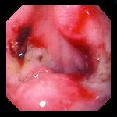
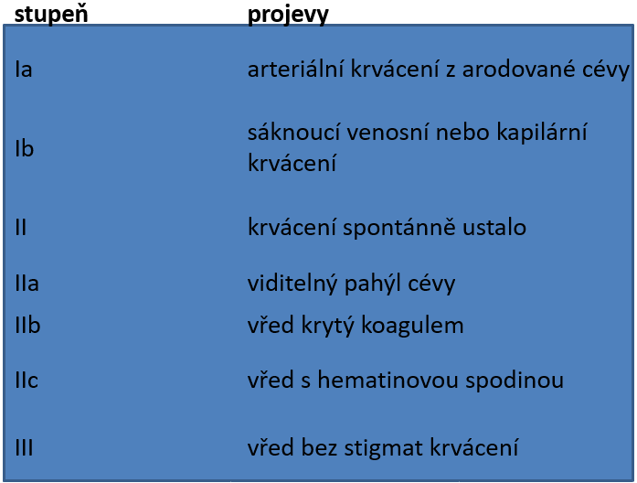
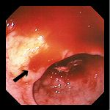
Krvácení z vředu žaludku: Forrestova klasifikace

Slide 23
Léčba VCHGD
režimová opatření - dostatek spánku, pravidelný režim, fyzický klid, duševní klid
NEKOUŘIT!
dieta - v akutní fázi kašovité jídlo po 2-3 hod, dále dieta šetřící č. 2, nutno poučit o pravidelnosti a složení
vyloučit ulcerogenní léky(ASA, NSAID, steroidy)

Slide 24
Léčba VCHGD
medikamentózní léčba
- H2 blokátory (ranitidin, famotidin)
- blokátory protonové pumpy (omeprazol, esomeprazol)
- anticholienrgika
- antacida
- protektivní léky (sucralfat, bismut)
- antibiotika při pozitivním HP
chirurgická léčba při komplikacích
lázeňská léčba

Slide 25
Nádory žaludku - benigní
většinou polypy (adenom, hamartom, chron. zánětlivé změny)
příznaky - necharakteristické
diagnostika - endoskopicky, RTG kontrast, histologie
léčba - endoskopické snesení, event. medikamentózní, resekce zřídka

Slide 26
Nádory žaludku - maligní I
stále jeden z nejčastějších nádorů u nás, ale incidence klesá
etiologie - silné kancerogeny v potravě - čím zpracovanější potrava, tím nižší výskyt Ca žaludku a vyšší výskyt Ca kolon
typy nádoru - polypózní, ulceriformní, ulcerózně infiltrující, difúzní - scirrhus

Slide 27
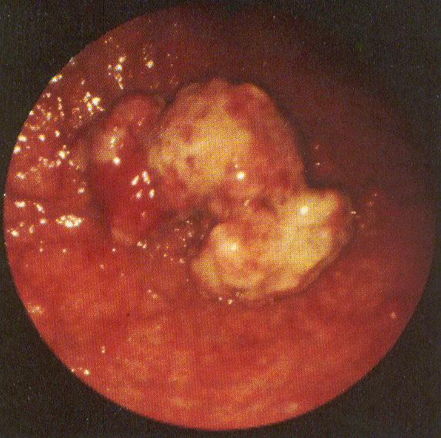
Endoskpický obraz nádoru žaludku

Slide 28
Nádory žaludku- maligní II
syndrom malých příznaků - nevolnost, nadýmání, pocit plností, nechutenství, odpor k masu - příznaky nekonstantní
u nemocných s předchozí vředovou chorobou - obtíže zůstávají, není kyselina
kde není kyselina, není vřed
výjimka - prepylorický vřed

Slide 29
Nádory žaludku - maligní III
diagnostika - endoskopie, endosonografie, RTG kontrast, biopsie
laboratorně - nespolehlivé, okultní krvácení, anemizace, nepřítomnost HCl
léčba - vždy operativní, kurativně možná jen v časných stadiích, proto systematické sledování rizikových skupin - chronická atrofická gastritida, polypy, perniciózní anemie, stavy po resekcích, hemoragie GIT

Slide 30
Hemoragická gastropatie
po požití ulcerogenních léků - ASA, NSA
při závažných stavech - sepse, CHT
při portální hypertenzi
při stagnaci obsahu - sonda!
endoskopicky - plošné krvácení, obtížně stavitelné - elektro-, foto-, termohydrosonda

Slide 31
Aftózní gastropatie
jednotka objevená až po zavedení endoskopie
příčiny - stejné jako při vředové chorobě
povrchové slizniční defekty, nezachytitelné RTG při kontrastu, podílí se i HP
příznaky - nauzea, říhání, nechutenství
léčba - protektiva - sucralfat, methoclopramid, antibiotika

Slide 32
Choroby tenkého střeva
anatomicko – fyziologicky – místo vstřebávání živin (cukry, tuky, aminokyseliny, Ca, Fe, žlučové kyseliny, vit. B12)
způsoby vstřebávání – aktivní transport, pasivní difúze, facilitovaná difúze, pinocytóza
motilita tenkého střeva – peristaltická vlna
lymfatický aparát – střevní plaky – obdoba bursy Fabricii – B-lymfocyty, vliv IgA na funkci a odolnost střevní sliznice

Slide 33
Malabsorpční syndrom
porucha trávení (maldigesce) nebo vstřebávání (malabsorpce), vzniká sekundární porucha výživy
klinický obraz - slabost, úbytek hmotnosti, karenční syndromy, chronický průjem
diagnostika
laboratorně – anémie, sideropenie, hypalbuminemie, hypoproteinemie
toleranční testy – glykemická křivka, hladina vit. B12, křivka železa
enteroklýza, biopsie sliznice tenkého střeva

Slide 34
Malabsorpční syndrom
intraluminální příčiny (cholestáza, exo. Fuknce pankreatu, žaludeční hypersekrece)
enterocytární příčiny (polékové, infekce, AI, Celiakie, Whippleova choroba)
postenterocytární fáze (m. crohn, amyloidóza,T-lymfom, střevní TBC)
komplexní příčiny (syn. bakteriálního přerůstání, sy. krátkého střeva, endokrynopatie)

Slide 35
Malabsorpční syndrom - léčba
dieta, omezení až vyloučení kritických složek – gliadin, mléko
chemicky definovaná strava – enterální podání
parenterální výživa
substituce vitaminů
enzymatické preparáty

Slide 36
Deficit laktázy
neschopnost trávit mléčný cukr – laktózu
vznik v kterémkoli věku – po viróze?
příznaky – po požití syrového mléka křeče, nadýmání, průjem
postupně rozvoj karenčních příznaků
při nesnášenlivosti všech mléčných výrobků nutno dohrazovat Ca

Slide 37
Další choroby tenkého střeva
nádory – karcinoid, velmi vzácné
akutní ischemie – infarzace – z důvodu embolie, trombózy, chronické venostázy – stavy předchozí : fi síní, srdeční selhání, hypoxie, hypotenze, abdominální angina
vaskulitida – bolesti v břiše, poruchy pasáže až infarzace, nebezpečí detrakčního syndromu
lymfadenitis mesenterialis – může napodobit appendicitidu, léčba ATB

Slide 38
Děkuji za pozornost

